Slide 1
«Энергосбережение – дело для всех, польза для каждого!»
подготовительная к школе группа №11
Автор: Зайцева. Г. А
г.Яровое Алтайский край
2016год

Slide 2
Проблема: сбор информации о бережном отношении к энергоресурсам
Причины: недостаток знаний об энергосбережении.

Slide 3
Цель: Формировать у детей устойчивую мотивацию к энергосберегающему образу жизни, развивать умение грамотного общения с энергетическими ресурсами.

Slide 4
Задачи:
Способствовать воспитанию экологического сознания у детей.
Привлечь внимание детей к проблемам использования энергии, экономии энергии и энергоресурсов, охране окружающей среды.
Способствовать воспитанию навыков экологически устойчивого и безопасного стиля жизни.
Воспитывать бережное отношение к природе.
Раскрыть творческие способности детей.
Расширять активный словарь детей.

Slide 5
Формы работы с детьми:
Цикл занятий по познавательному блоку «Энергосбережение».
Беседы по данной теме.
Чтение художественной литературы.
Занятия по изобразительной деятельности.
Выставка осветительных приборов «От лучины до энергосберегающей лампочки»
Дидактические игры по энергосбережению.
Формы работы с родителями
Сбор материалов для выставки.
Оформление коллективных работ. Создание стенда
«Эконом-Дом»

Slide 7
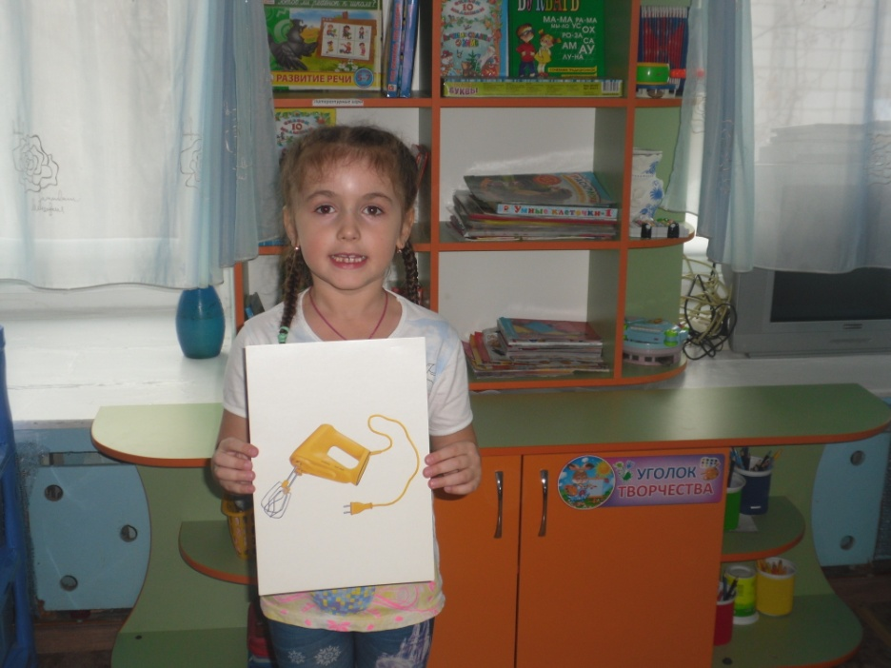
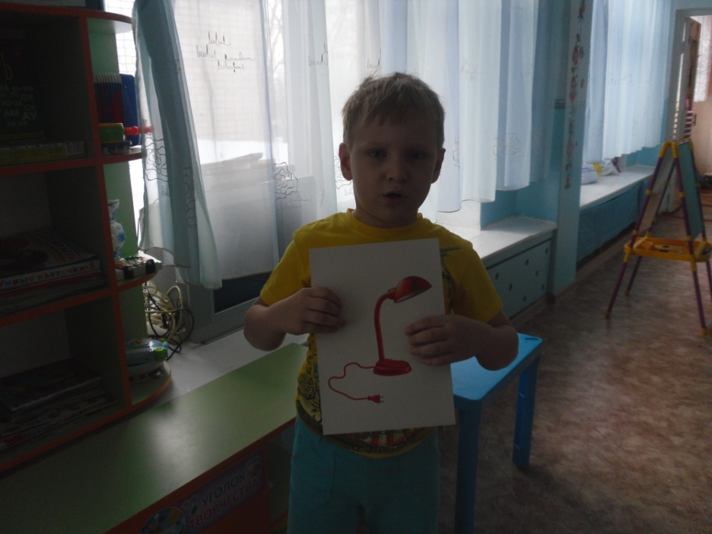

Slide 10
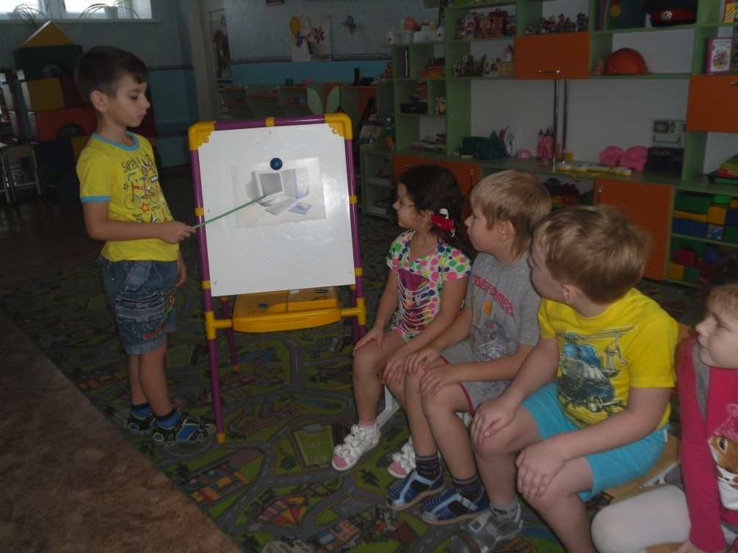
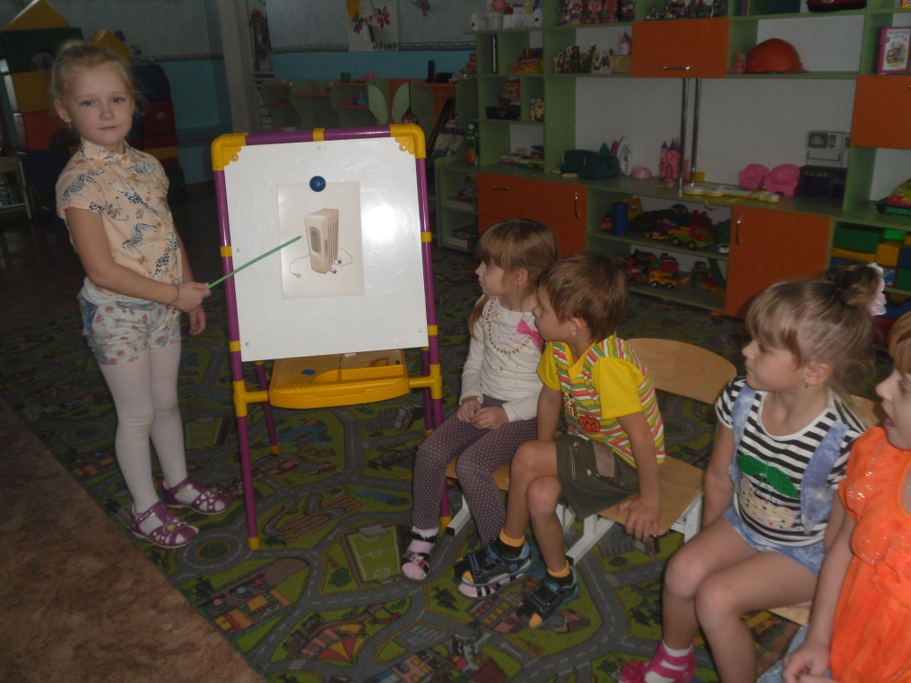
Рассказ детей об электроприборах

Slide 12
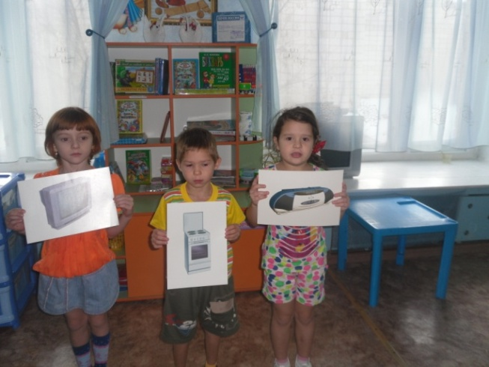
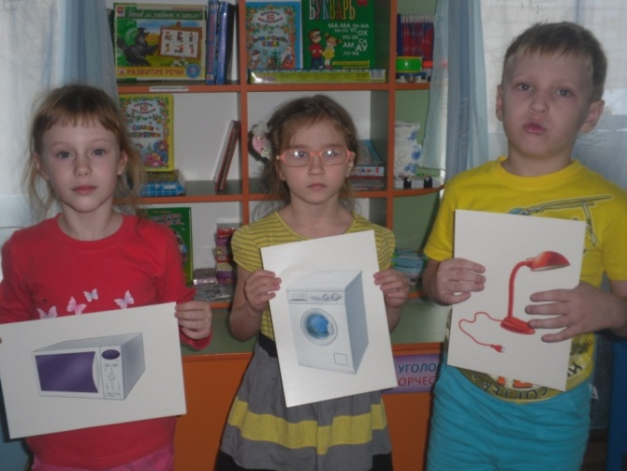
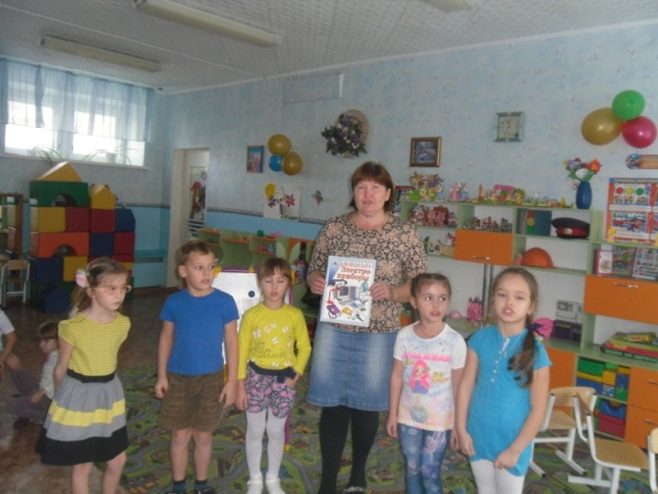
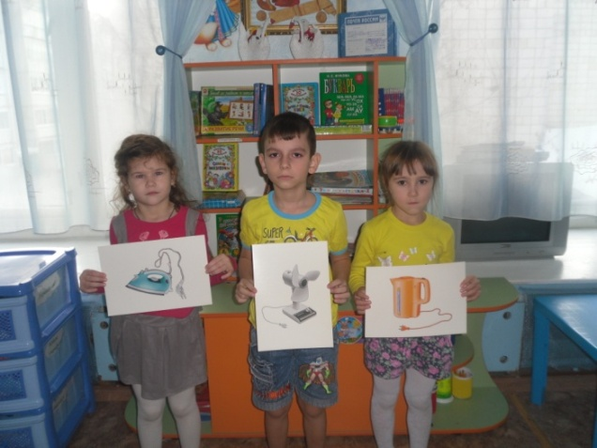
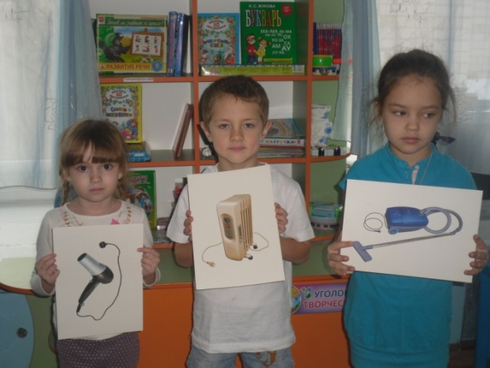

Slide 15
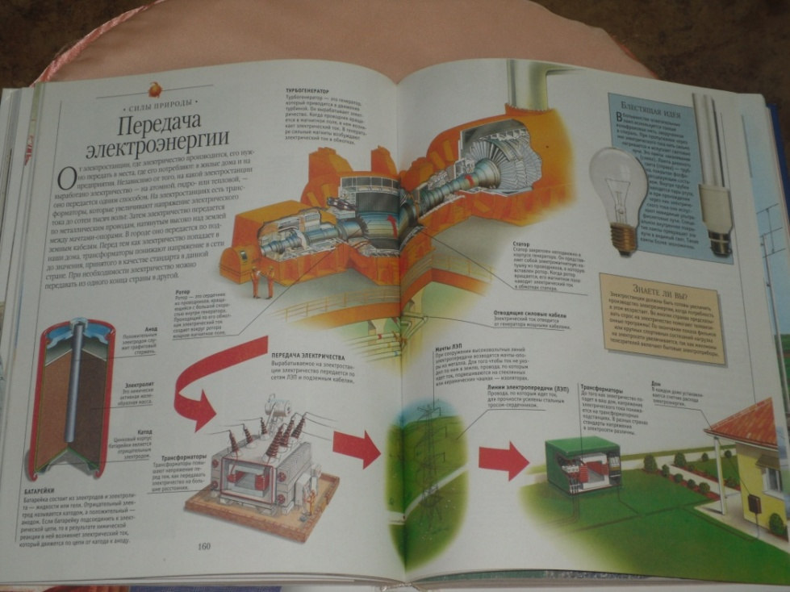
Чтение детьми энциклопедий

